Slide 1
MERN VR GAME
Khisal

Slide 2
Agenda
Apa itu mern ?
Git
MongoDB
Express
React
Node

Slide 3


INTRODUCTION FULL STACK
Full-stack MERN adalah istilah yang digunakan untuk merujuk pada kombinasi teknologi yang digunakan dalam pengembangan aplikasi web. Akronim "MERN" mewakili empat komponen utama yang digunakan dalam stack ini, yaitu MongoDB, Express.js, React, dan Node.js.

Slide 4
Topic one
APA ITU MERN?

Slide 5
Topic Two
Git

Slide 6
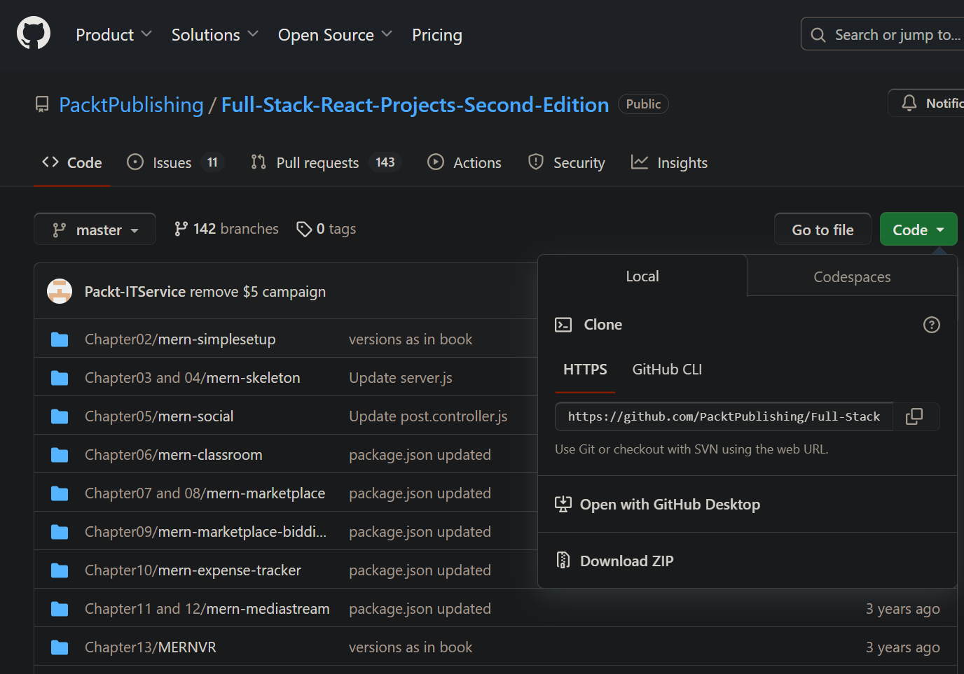

Slide 7
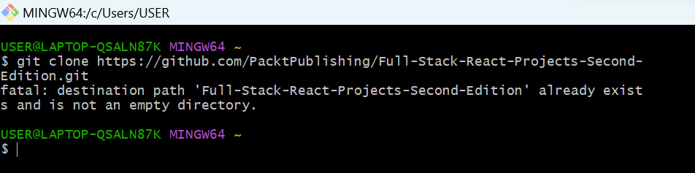

Slide 8
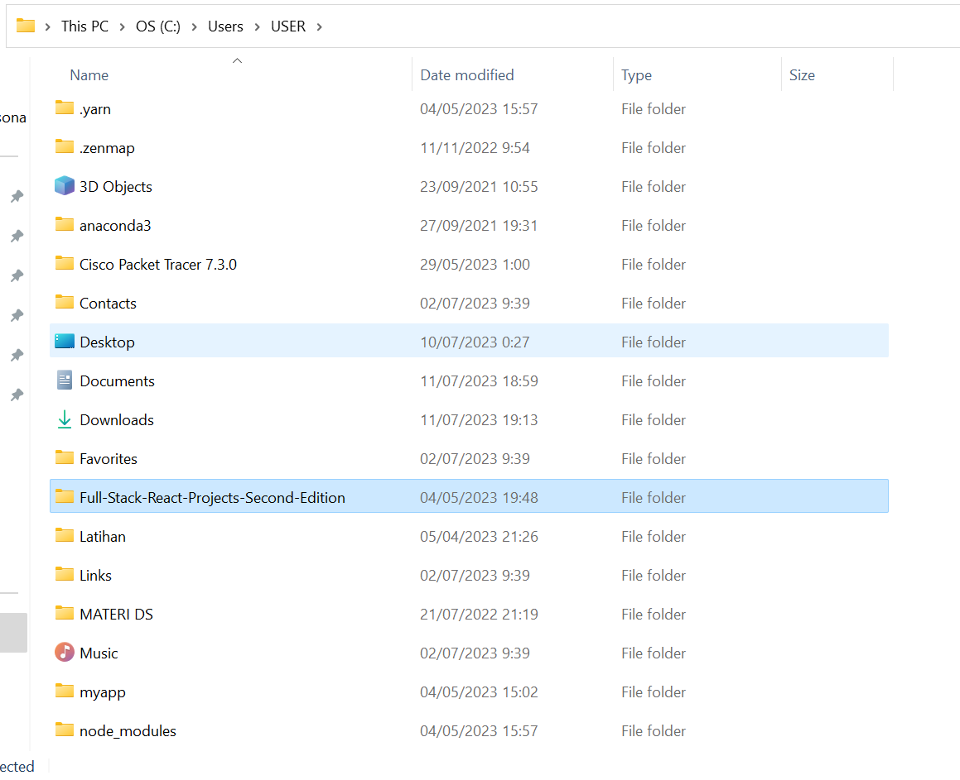

Slide 9
Topic Three
MONGODB ?

Slide 10
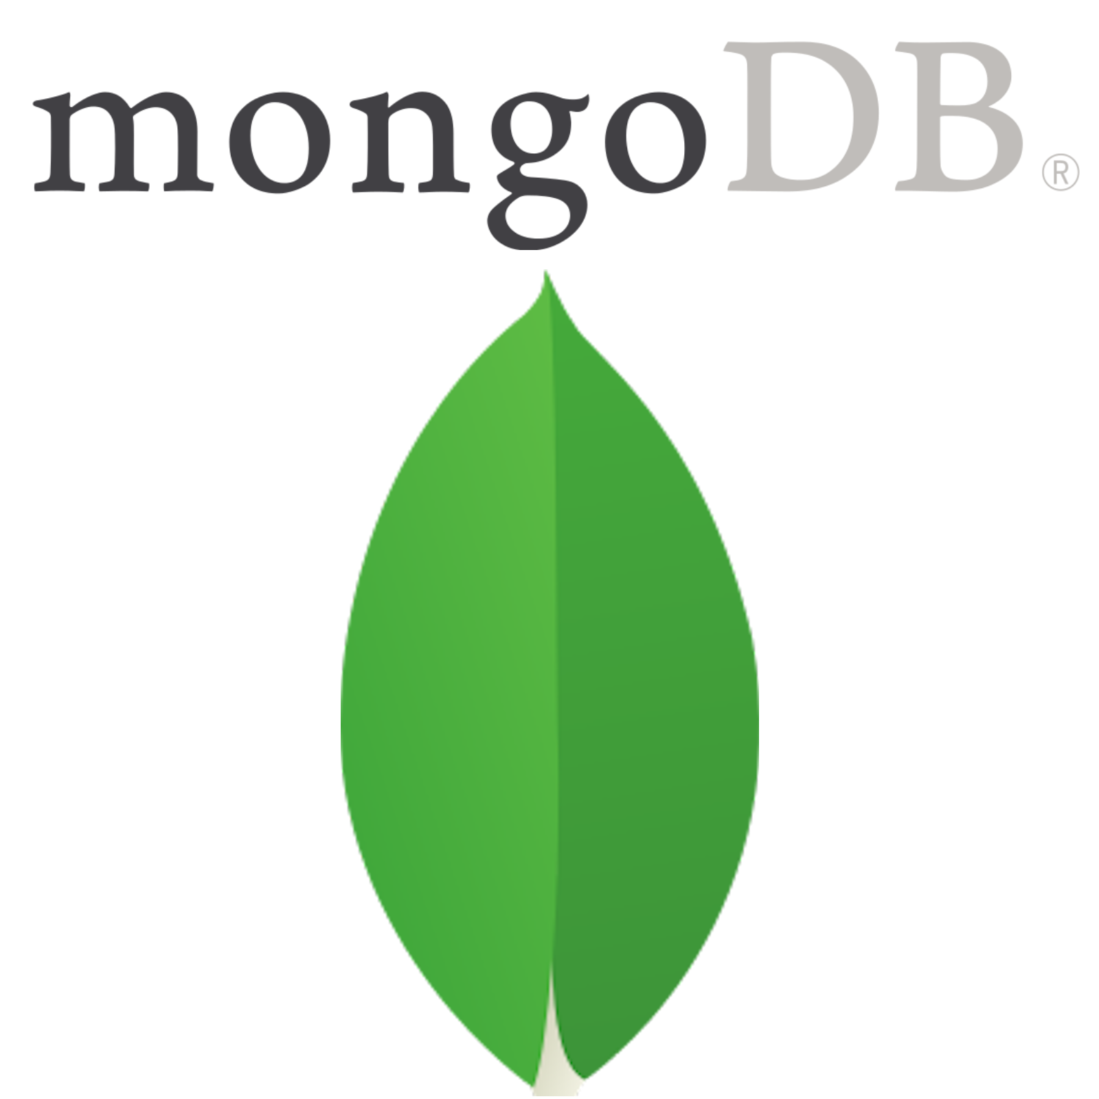
MongoDB adalah database NoSQL yang digunakan untuk menyimpan dan mengelola data aplikasi. Database ini menggunakan format dokumen JSON yang fleksibel dan dapat dengan mudah diintegrasikan dengan bahasa pemrograman JavaScript.

Slide 11
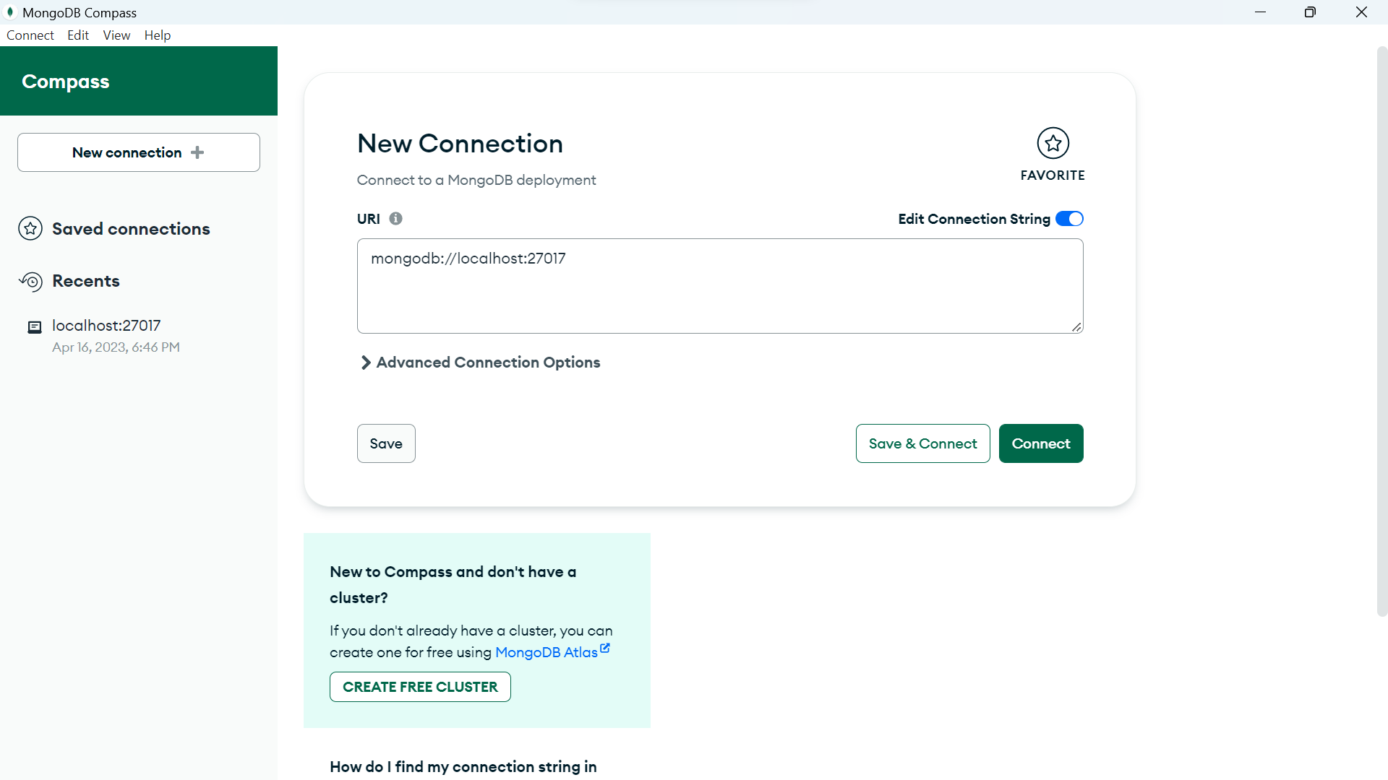
MongoDB (4.2.0)

Slide 12
Topic four
EXPRESS

Slide 13
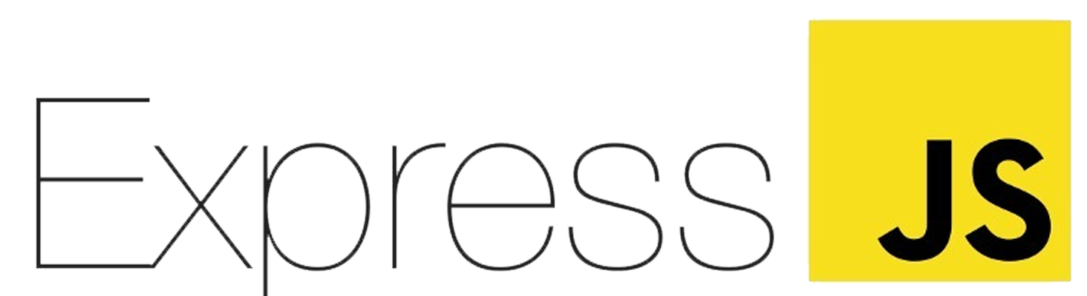
Express.js adalah framework web yang berjalan di atas platform Node.js. Framework ini membantu dalam membangun backend aplikasi web dengan menyediakan fitur-fitur seperti routing, middleware, dan manajemen permintaan HTTP.

Slide 14
Topic Five
REACT

Slide 15
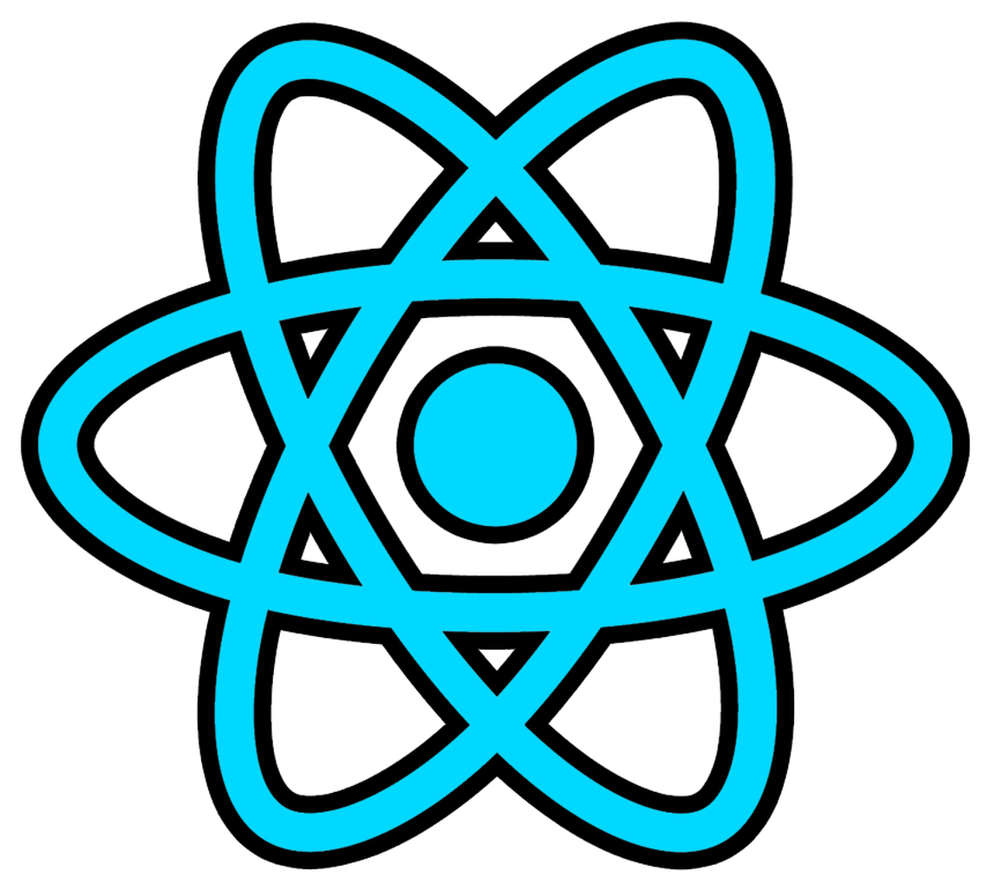
React adalah library JavaScript yang digunakan untuk membangun antarmuka pengguna (UI) dalam aplikasi web. React memungkinkan pengembang untuk membuat komponen UI yang dapat diatur secara efisien dan diubah secara dinamis dengan mengikuti pendekatan pemrograman berbasis komponen.

Slide 16
Topic six
NODE.JS

Slide 17
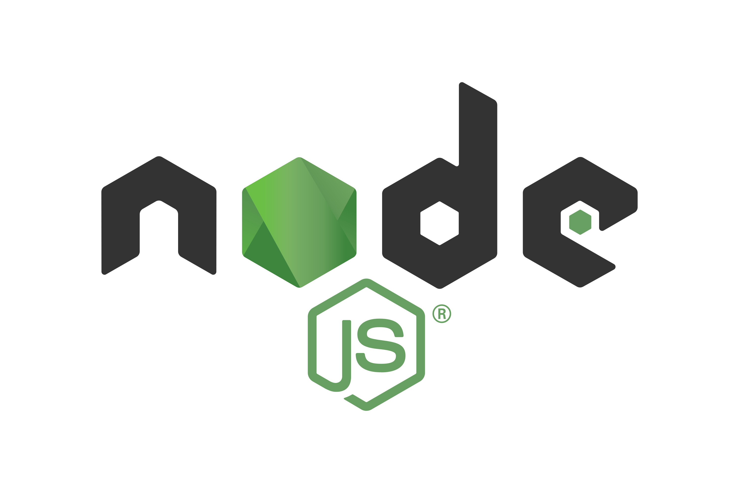
Node.js: Node.js adalah runtime lingkungan JavaScript yang memungkinkan server-side development. Dengan Node.js, pengembang dapat menulis kode JavaScript di sisi server dan mengelola operasi I/O secara efisien.

Slide 18
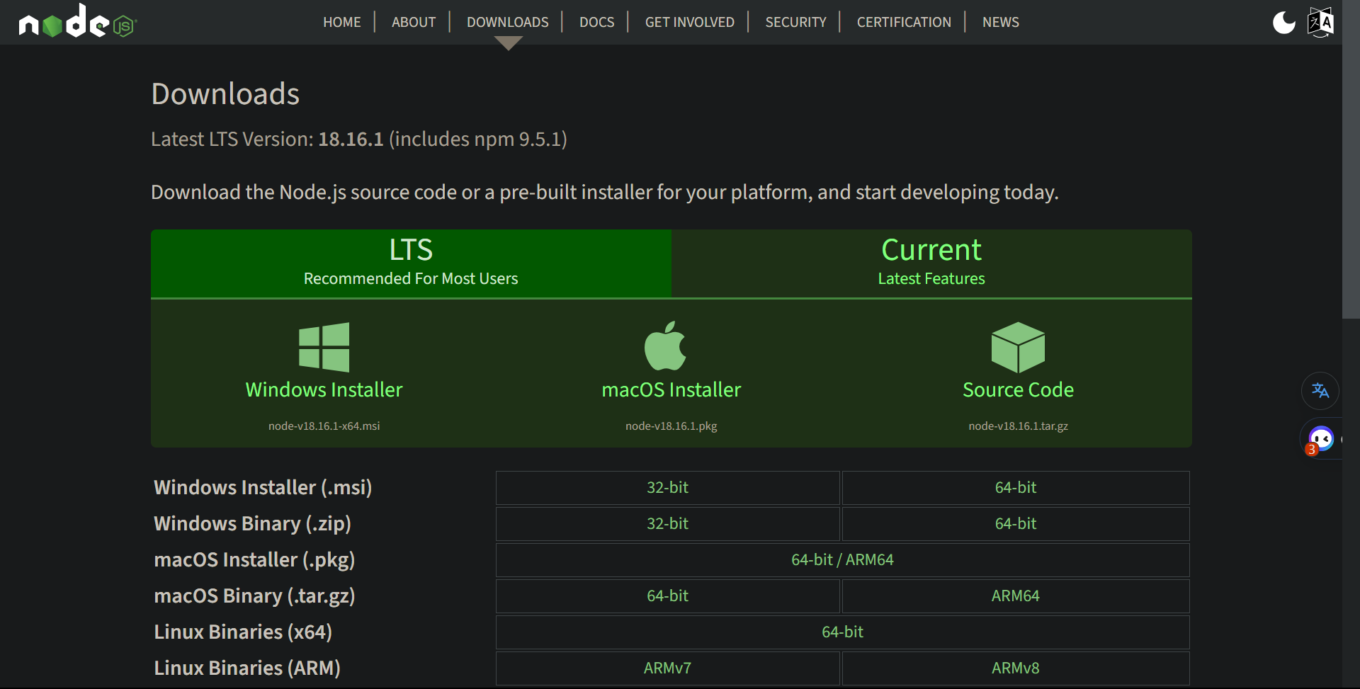
Installation
Node version 13.12.0

Slide 19
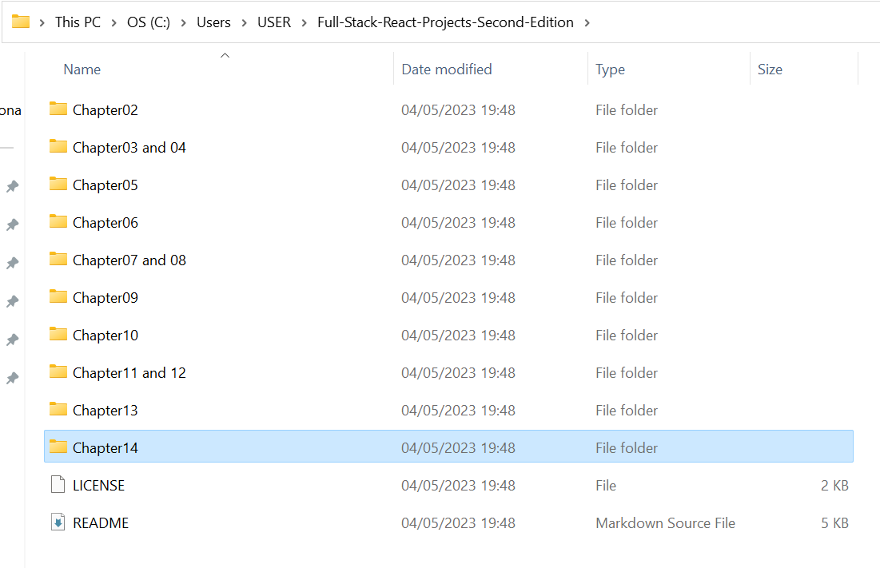
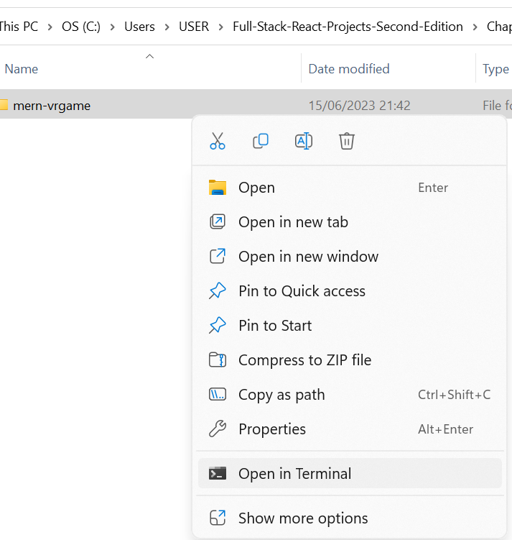
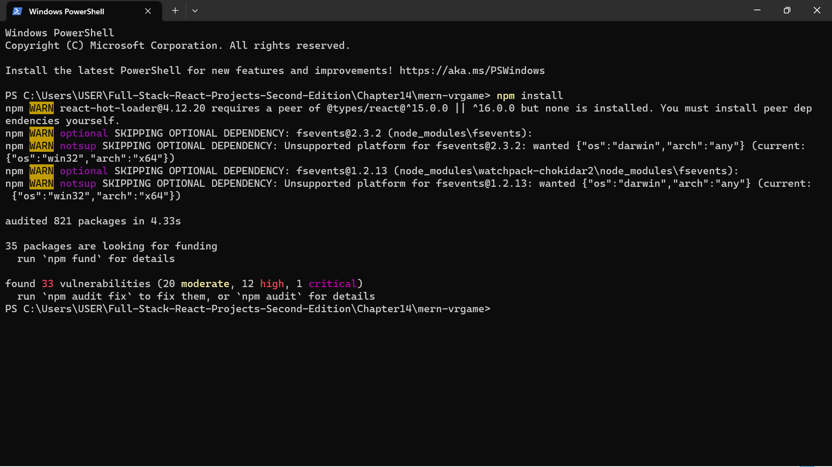
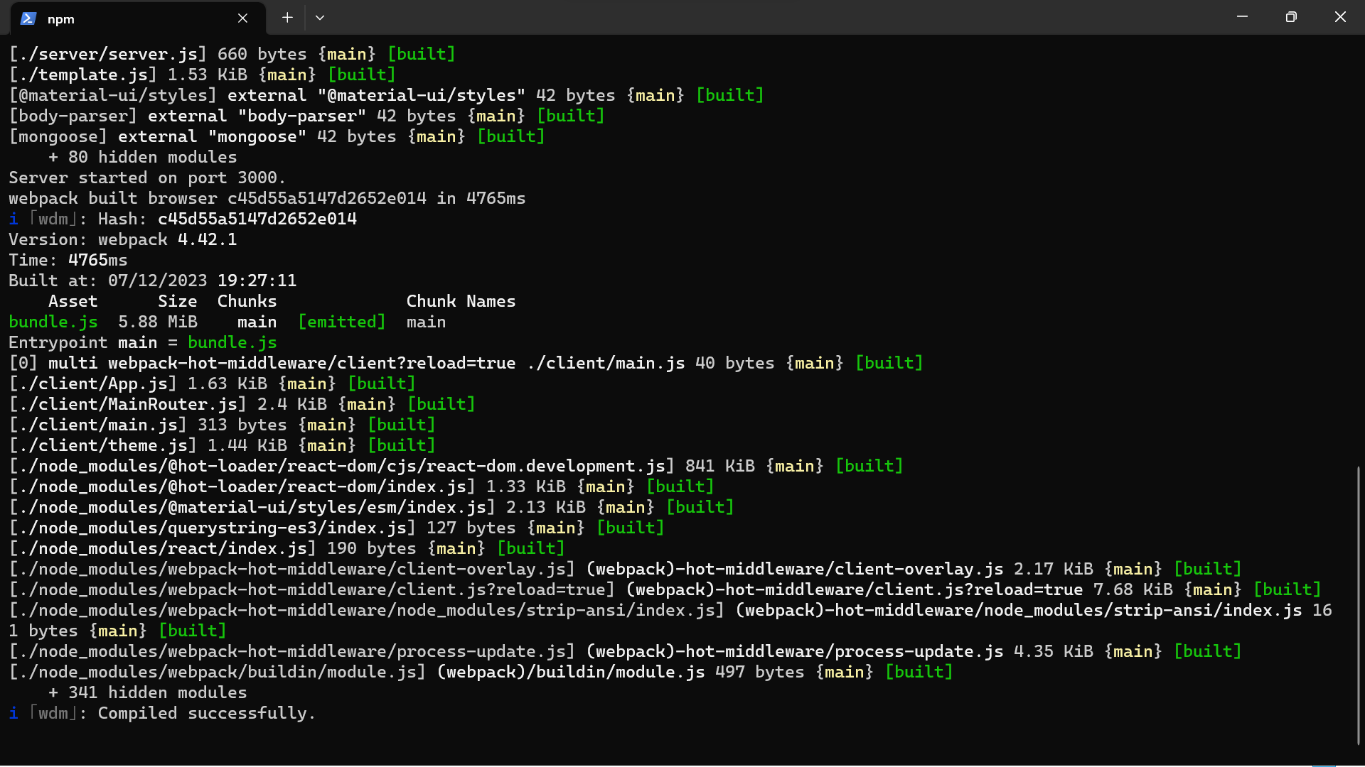
Konfigurasi Mern VR GAME

Slide 20
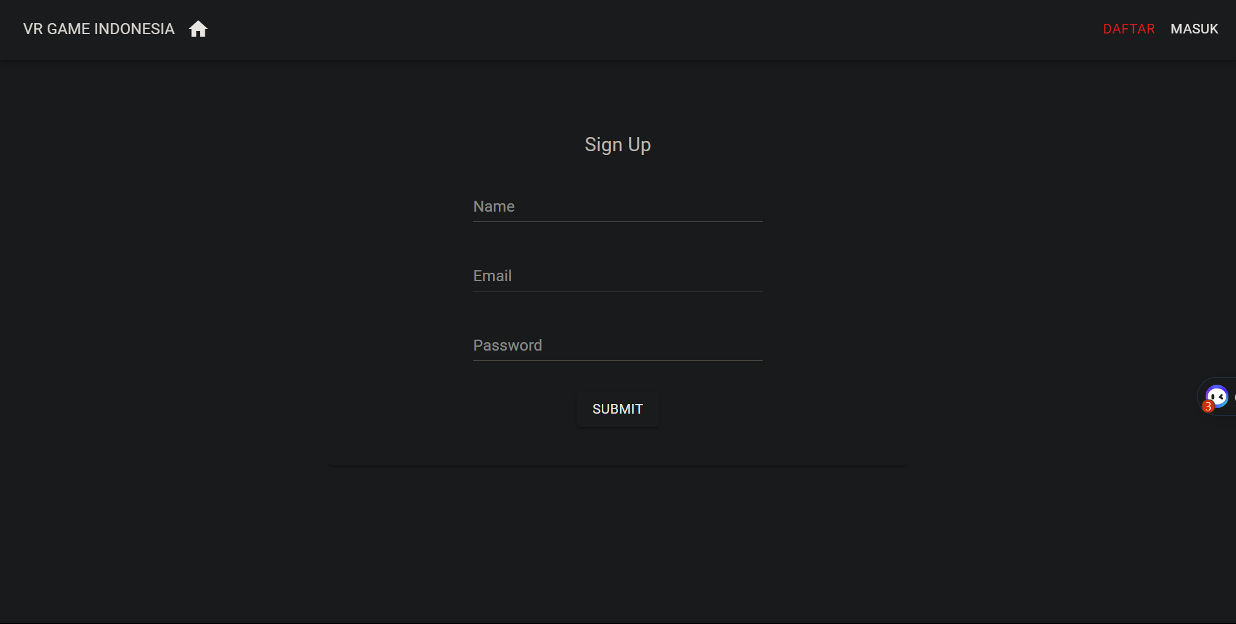
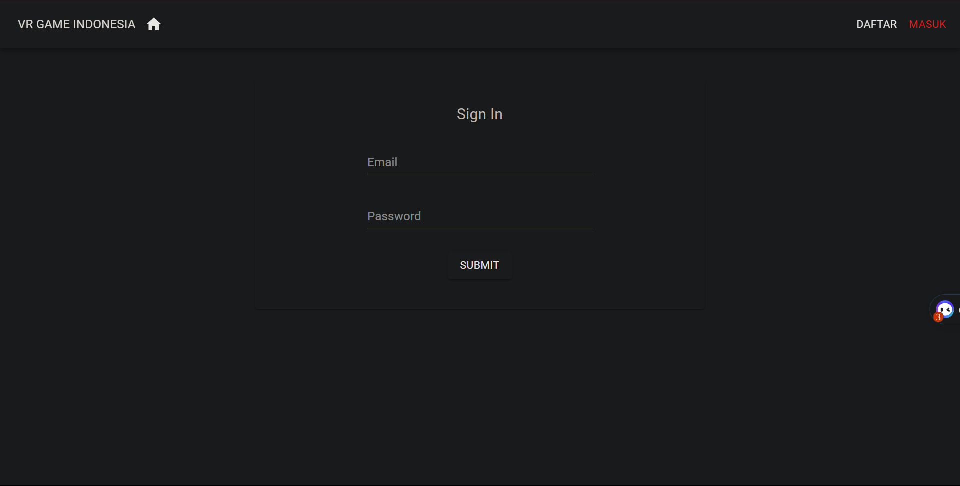
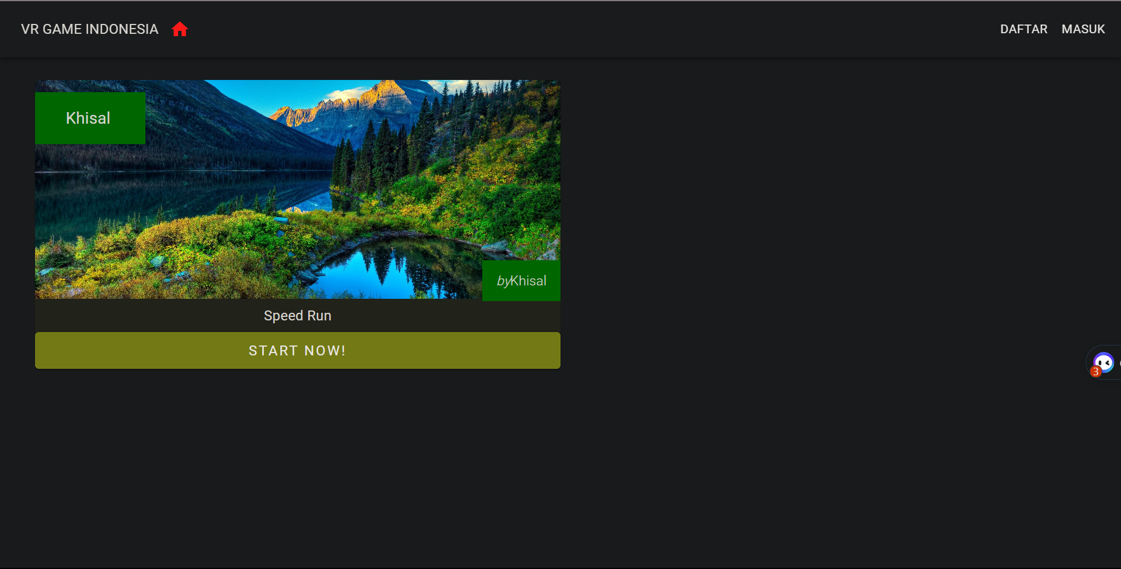
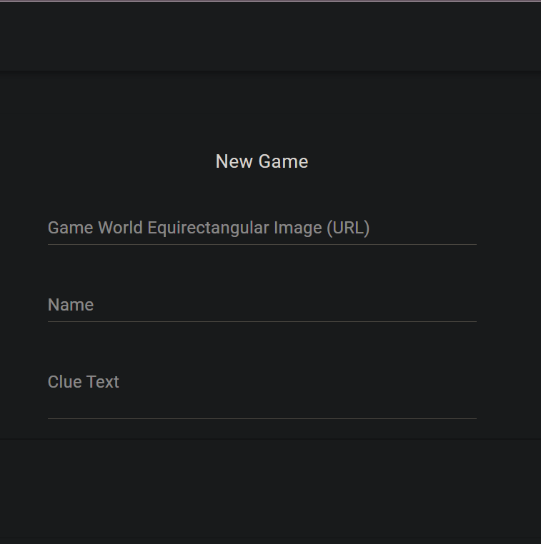
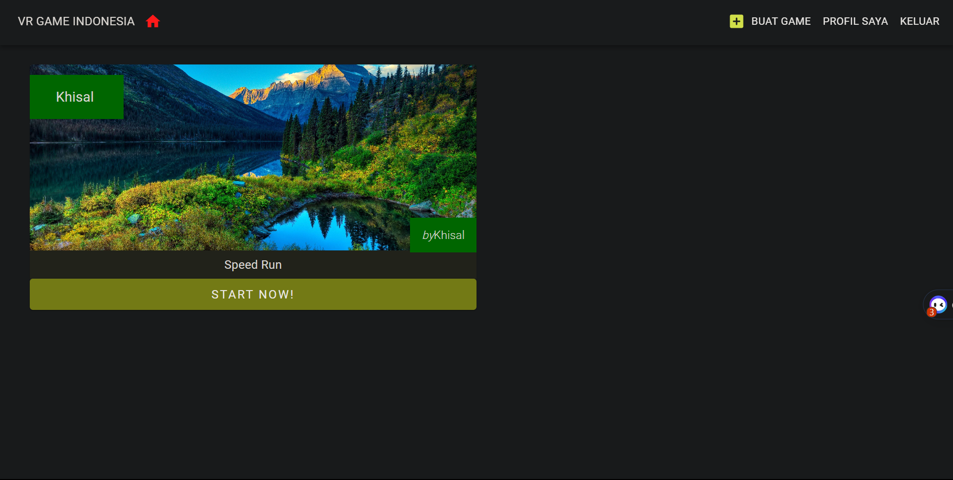
HASIL

Slide 21
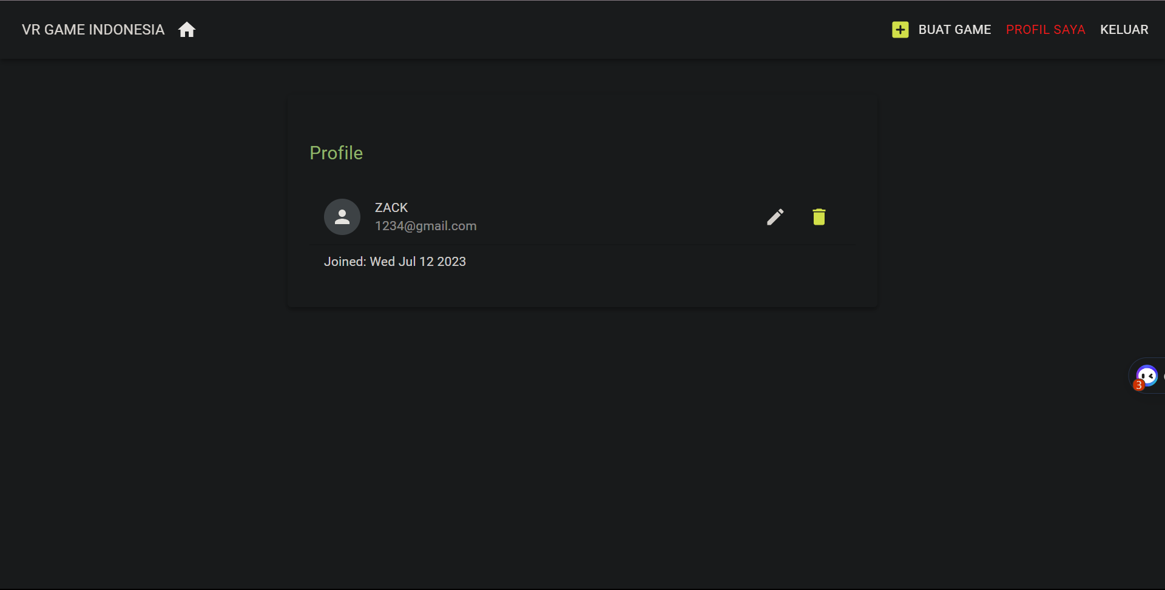
HASIL

Slide 22



Thank you
Khisal
Khisalgt@gmail.com
Cooming Soon

